Slide 3
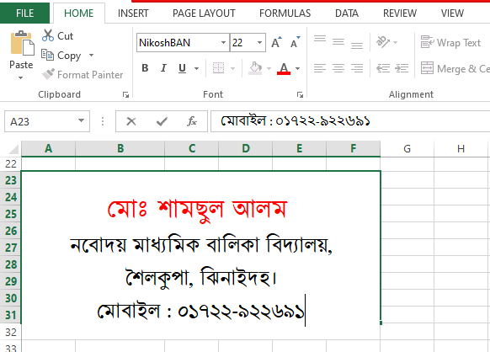
পরিচিতিঃ

Slide 4
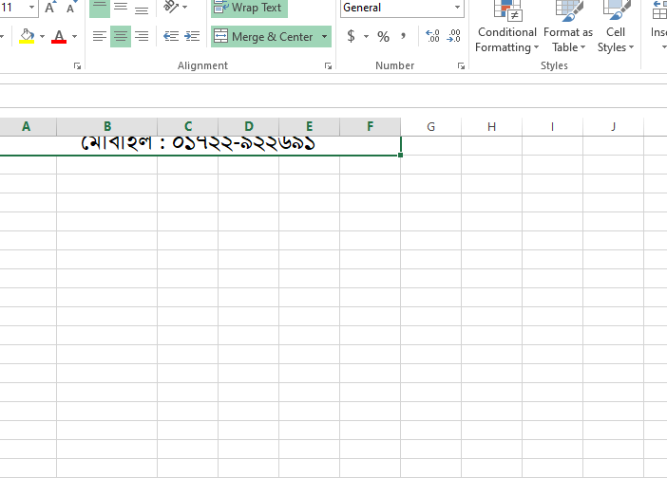
পাঠ পরিচিতিঃ
শ্রেণিঃ নবম-দশম
বিষয়ঃ তথ্য ও যোগাযোগ প্রযুক্তি
অধ্যায়ঃ চতুর্থ
পাঠঃ আমার লেখালেখি ও হিসাব

Slide 5
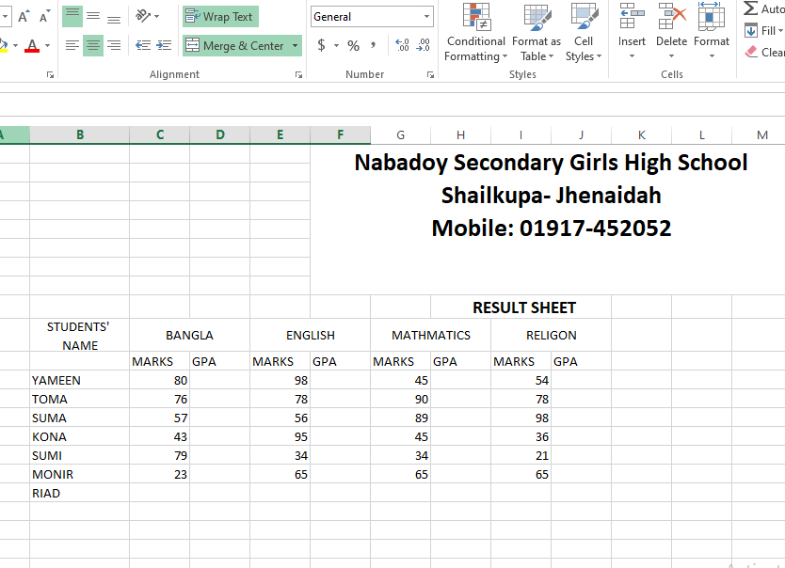
এসো নিচের ছবিটি দেখি
স্পেডশিট বিশ্লেষণ

Slide 6
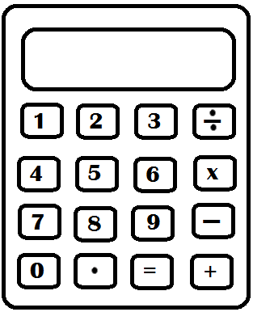
পাঠ শিরোনামঃ
স্প্রেডশিট ও আমার হিসাব-নিকাশ

Slide 7
শিখনফলঃ
স্প্রেডশিটের গুরুত্বপূর্ণ বৈশিষ্ট্য ব্যাখ্যা করতে পারবে;
স্প্রেডশিটের ব্যবহারের ক্ষেত্রগুলো চিহ্নিত করতে পারবে;
স্প্রেডশিটের ব্যবহারের কৌশল বর্ণনা করতে পারবে;
স্প্রেডশিট ব্যবহার করে হিসাব-নিকাশ করতে পারবে;

Slide 8
স্প্রেডশিট বিশ্লেষণের বৈশিষ্ট্যসমূহ-
বিভিন্ন রকমের সংখ্যা বা অক্ষরভিত্তিক উপাত্ত নিয়ে কাজ করা যায়।
যেকোন ধরনের হিসাবের জন্য সুবিধাজনক।
কলাম ও সারি থাকার কারণে উপাত্ত শ্রেণিকরণ সহজ।
সূত্র ব্যবহারের সুযোগ থাকায় অনেক বেশি উপাত্ত নিয়ে কাজ করা যায়।
বিভিন্ন ফাংশন সূত্রাকারে ব্যবহার করে সহজে উপাত্ত বিশ্লেষণ করা যায়।
আকর্ষণীয় গ্রাফ, চার্ট ব্যবহার করে উপাত্ত উপাস্থাপন করা যায়, ইত্যাদি।

Slide 9
স্প্রেডশিট ব্যবহারের ক্ষেত্র
নিম্নে স্প্রেডশিটের কতিপয় ব্যবহার উল্লেখ করা হল:
শিক্ষাক্ষেত্রে ফলাফল বিশ্লেষণ;
আয়-ব্যয় হিসাবে;
বাজেট তৈরিতে;
কর্মকর্তা কর্মচারীদের বেতন সংক্রান্ত হিসাবে;
এয়ারলাইন্স রিজার্ভেশনে;
আয়কর হিসাব ও বিশ্লেষণে;
নির্বাচনের ভোট গণনায়;
খেলোয়াড়ের প্রদর্শিত ক্রীড়াকৌশল মূল্যায়নে, ইত্যাদি।

Slide 10
জোড়ায় কাজ
স্প্রেডশিট ব্যবহার করে যেকোন ধরনের হিসাব-নিকাশ করা সুবিধাজনক-ব্যাখ্যা কর ।

Slide 11
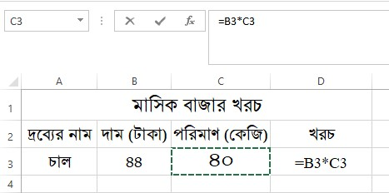
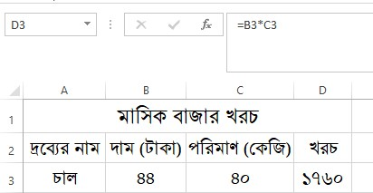
স্প্রেডশিট ব্যবহারের কৌশল
গুণ করা
স্প্রেডশিটে গুণ করার জন্য ফলাফল সেলের মধ্যে সূত্র দিতে হয়। সূত্র সব সময় “=” চিহ্ন দিয়ে শুরু হয়। গুণ করার প্রক্রিয়া দু’ধরনের।
সাধারণভাবে সেলে সূত্র লিখে এন্টার দিলে ফলাফল পাওয়া যায়।
ফলাফল সেল
ফর্মূলা

Slide 12
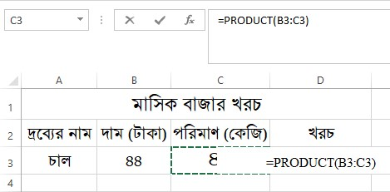
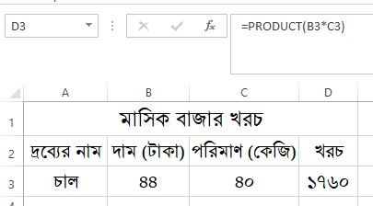
2) ফলাফল সেলে স্প্রেডশিট ফাংশন =PRODUCT লিখে সেলের রেঞ্জ দিয়ে এন্টার দিলে ফলাফল পাওয়া যায়।
ফলাফল সেল
ফাংশন

Slide 13
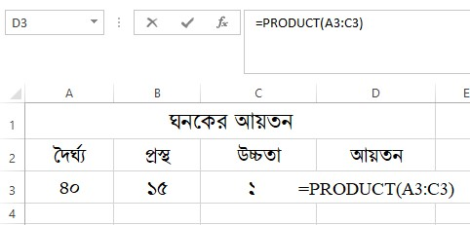
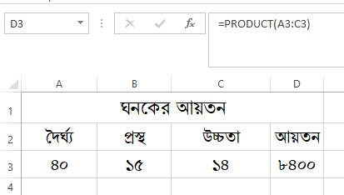
ফাংশন ব্যবহার করে গুণ করার সুবিধা হলো এখানে প্রয়োজন হলে অনেক বেশি সংখ্যক সেলের গুণফল রেঞ্জ দিয়ে সম্পন্ন করা যায়। নিচের চিত্রে তিনটি সেলের গুন করার প্রক্রিয়া দেখানো হলো:
ফাংশন
ফলাফল সেল

Slide 14
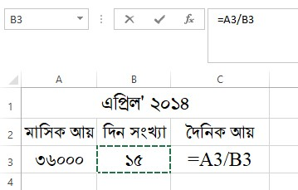
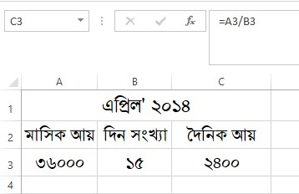
ভাগ করা
স্প্রেডশিটে ভাগ করার কাজটিও সূত্র দিয়ে করতে হয়। ভাগ করার ক্ষেত্রে A1 সেলেকে B1 সেল দিয়ে ভাগ করার জন্য ফলাফল সেলে =A1/B1 সূত্র লিখতে হয়। এক্ষেত্রে “/” চিহ্নটি ভাগ চিহ্ন হিসাবে ব্যবহৃত হয়।
ফলাফল সেল
সূত্র

Slide 15
দলীয় কাজ
৪০০ টাকার ১৫% কত টাকা? ক্রয়মূল্য ১২০০ টাকা হলে ১৬% লাভে বিক্রয়মূল্য কত? স্প্রেডশিটে সমাধান কর।

Slide 16
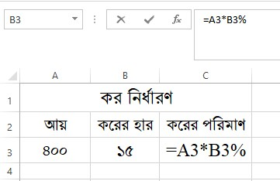
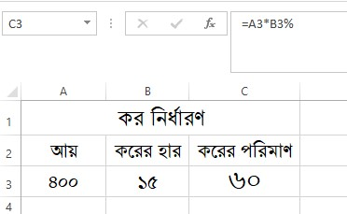
স্প্রেডশিটের মাধ্যমে প্রথমে সমস্যাটি সমাধানের ক্ষেত্রে ফলাফল সেলে =A3*B3% সূত্র প্রয়োগ করে সমাধান করা যায়। সূত্রটি কীবোর্ড ব্যবহার করে ফলাফল সেলে লিখার নিয়ম হলো প্রথমে = চিহ্ন দিয়ে ৪০০ টাকা লিখা সেলে ক্লিক করতে হবে। তারপর কীবোর্ডে * চাপতে হবে। তারপর ১৫ লিখা সেলে ক্লিক করতে হবে। এরপর কীবোর্ড থেকে % (শিফট কী চেপে ৫) লিখে এন্টার দিলে ফলাফল পাওয়া যায়।
ফলাফল সেল
সূত্র

Slide 17
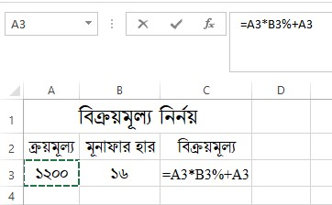
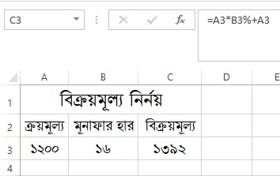
দ্বিতীয় সমস্যাটি সমাধান করার জন্য সূত্র ব্যবহার করতে হবে। এ সূত্রটি লিখার নিয়মও উপরের নিয়মের মতো।
ফলাফল সেল
সূত্র

Slide 18
মূল্যায়ন
১। স্প্রেডশিটে ভাগ চিহ্ন কোনটি?
ক
\
খ
÷
গ
/
ঘ
*
২। স্প্রেডশিটে গুণ করার সময় কোন চিহ্ন ব্যবহার করা হয়?
ক
=(x)
খ
x
গ
*
ঘ
=(/)
18

Slide 19
৩। স্প্রেডশিটে শতকরা বের করার ফর্মুলা কোনটি?
ক) =A3+B3%
খ) =A3/B3%
উত্তরঃ (গ)
=A3*B3%
গ) =A3*B3%
ঘ) =A3*B3

Slide 20
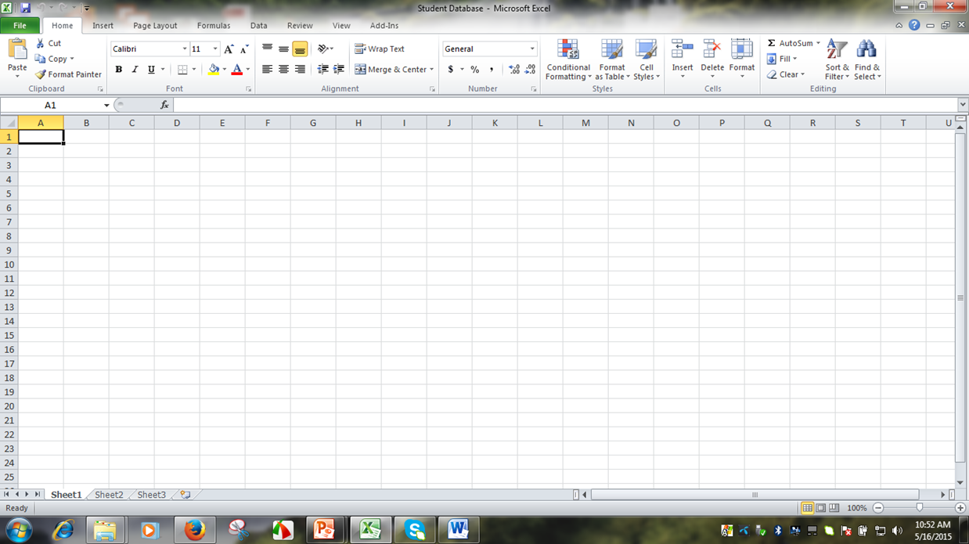
বাড়ির কাজ
স্পেডশিট বিশ্লেষণের ৫টি সুবিধা লিখ।

Slide 21
ধন্যবাদ

